Slide 1
Excelからプログラムを作る
多言語対応オープンソース
「blanco Framework」の紹介
公開文書
2009.02.20
blanco Framework PMC
いがぴょん (伊賀 敏樹)

Slide 2
blanco Framework とは？
オープンソースのソースコード自動生成型フレームワーク
ライセンス : GNU LGPL
Excel(*.xls)ファイル形式の様式を中心とした
ソースコード自動生成
Eclipse/Apache Ant (Java)上で動作
数十人月から数千人月規模のプロジェクトで
適用実績

Slide 3
blanco Frameworkの特長
低コスト / 容易性
  GNU LGPL
  単純な構造、導入が簡単
  シンプルな操作性
複数言語対応
  Java, C#.NET, JavaScript, PHP, VB.NET,
  Ruby, Python
導入の柔軟性
  表計算ソフトで記入するだけ
  実行時ライブラリ不要
  部分的導入も可能
  他のフレームワークとも併用可能

Slide 4
適用工程
基本的に設計・製造工程を対象
要件定義
設計
製造
テスト
定義書記入
ソースコード
自動生成

Slide 5
blanco Frameworkの概念図
設計書 (定義書)
*.xls
Microsoft Office (Excel)やOpenOffice.org などを利用して設計情報を入力。
blanco Framework
ソースファイル
ソースファイル
ソースファイル
Java, C#.NET, JavaScript, VB.NET, PHP, Ruby, Python のソースコードを自動生成

Slide 6
○○設計情報
△△設計情報
□□設計情報
××設計情報
○○自動生成
△△自動生成
□□自動生成
××自動生成
ソースファイル
ソースファイル
ソースファイル
ソースファイル
○○領域
△△領域
□□領域
××領域
小分けにすることにより複雑度を下げる

Slide 7
設計書 (定義書)
*.xls
ソースコード自動生成ツール
反復的な
ソースコード自動生成
ソースファイル
設計書とソースコードが常に一致。
仕様変更が楽になる。
設計書どおりのソースコードが作られる
人為的ミスが入りにくい。
設計書とソースコードは機械的に一致する / 一致させる

Slide 8
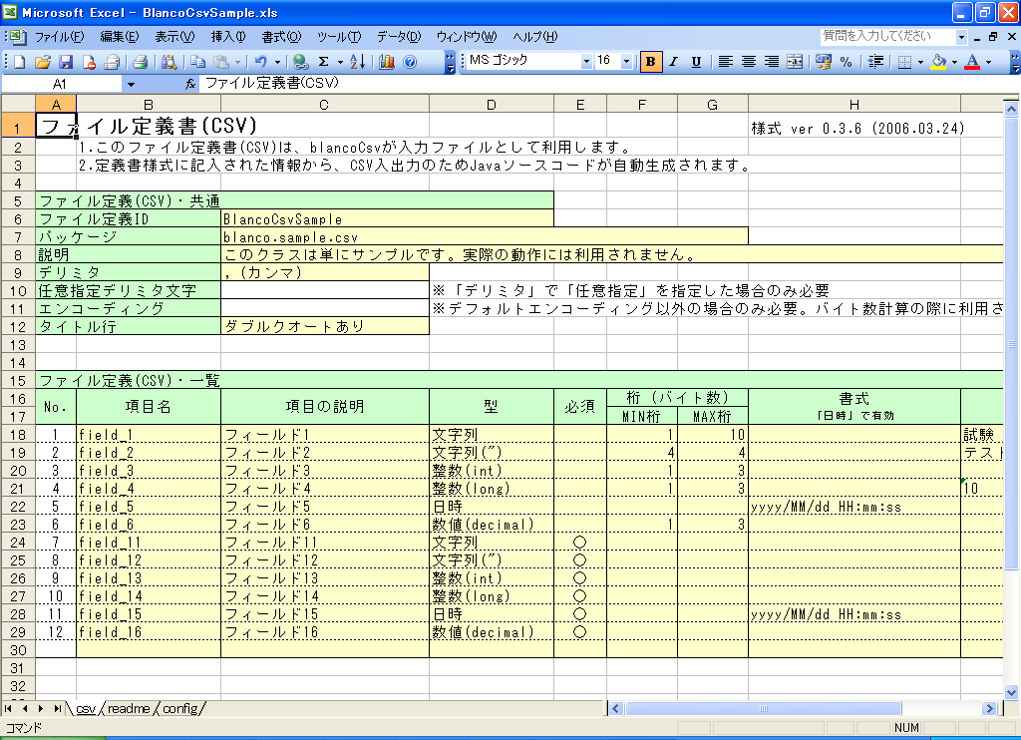
・ファイル定義書
・SQL定義書
・メッセージ定義書
・電文定義書
・バリューオブジェクト定義書
…など
Microsoft Excel
OpenOffice.org
記入
Microsoft Office (Excel)やOpenOffice.org などを利用して設計情報を入力。
設計書(定義書) *.xls
blanco Framework
Eclipseプラグイン
または
Ant で実行
自動生成
ソースファイル
ソースファイル
ソースファイル
ソースファイル
ソースファイル
ソースファイル
ソースファイル
ソースファイル
ソースファイル
ソースファイル
ソースファイル
ソースファイル
ソースファイル
ソースファイル
ソースファイル
ソースファイル
ソースファイル
ソースファイル
ソースファイル
ソースファイル
ソースファイル
Java
C#.NET
JavaScript
VB.NET
PHP
Ruby
Python

Slide 9
blanco Framework導入のメリット
生産性向上
  単純作業を自動化
  工数を削減
可読性向上
  均質なソースコードを自動生成
保守性向上
  定義書の変更が即座にソースコードに反映
  仕様と実装が常に一致
品質向上
  自動化・均質化・変更の確実な実施などの結果、
  品質が向上

Slide 10
blanco Framework導入のデメリット
ソースコード規模増加
ソースコード自動生成の時間

Slide 11
blanco Framework における
一般的な利用パターン

Slide 12
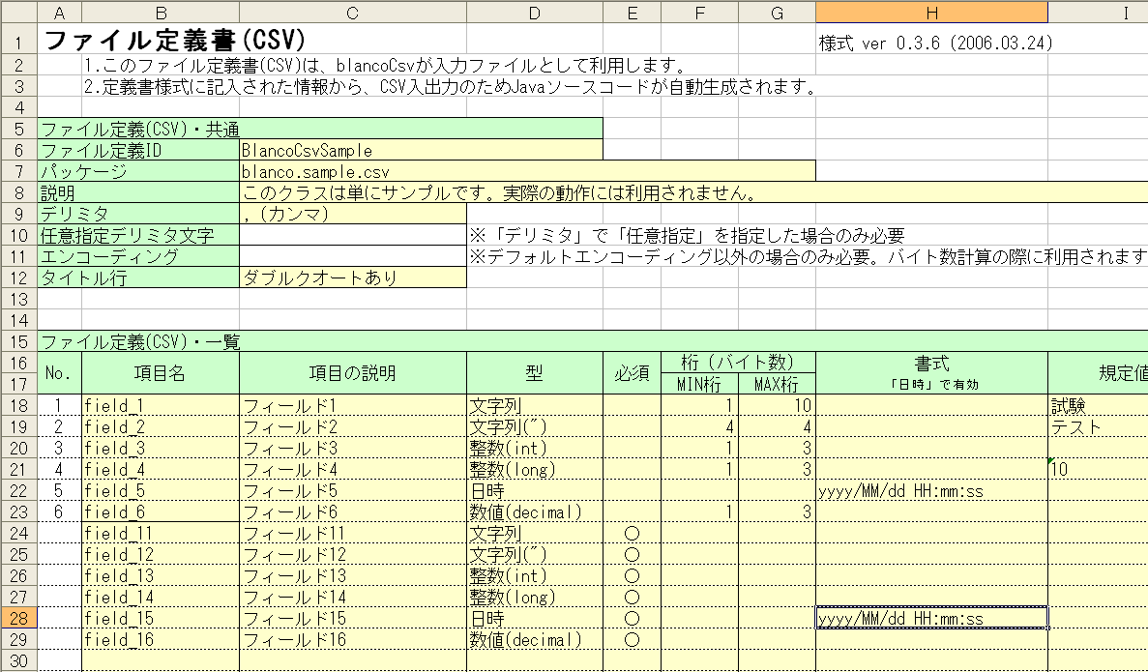
所定の様式に必要事項を記入

Slide 13
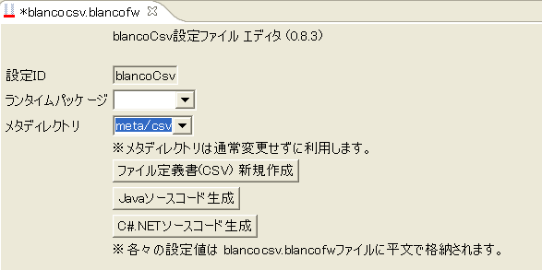
blanco○○プラグイン
ボタンを押す

Slide 14
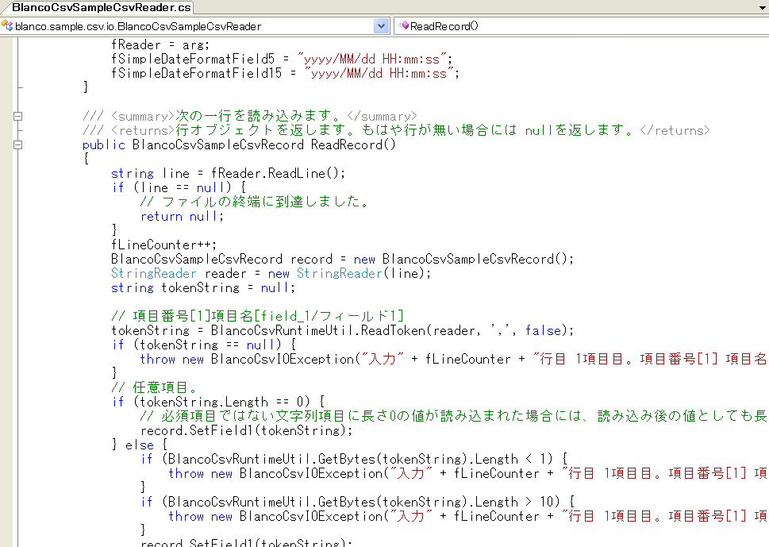
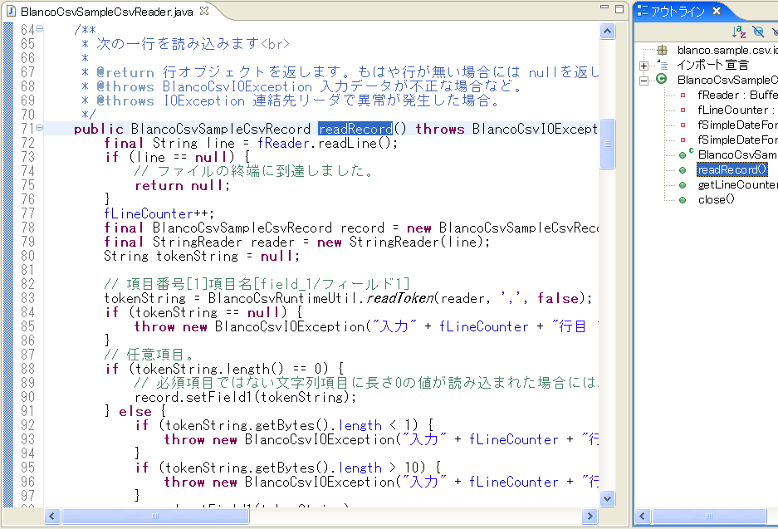
ソースコードが自動生成される
C#.NET
Java

Slide 15
詳しい情報はこちらから
＠IT: Excel からプログラムを作る多言語対応オープンソース
http://www.atmarkit.co.jp/fjava/special/blanco/blanco_1.html
プロダクト一覧
http://www.igapyon.jp/blanco/blancoproductlist.html
blanco Framework ＠ sourceforge.jp
http://sourceforge.jp/projects/blancofw/
＠IT: お決まりコードを設計書から自動生成する blancoCsv
http://www.atmarkit.co.jp/fjava/rensai3/eclipseplgn18/eclipseplgn18_1.html

Slide 16
おわり

